Slide 1
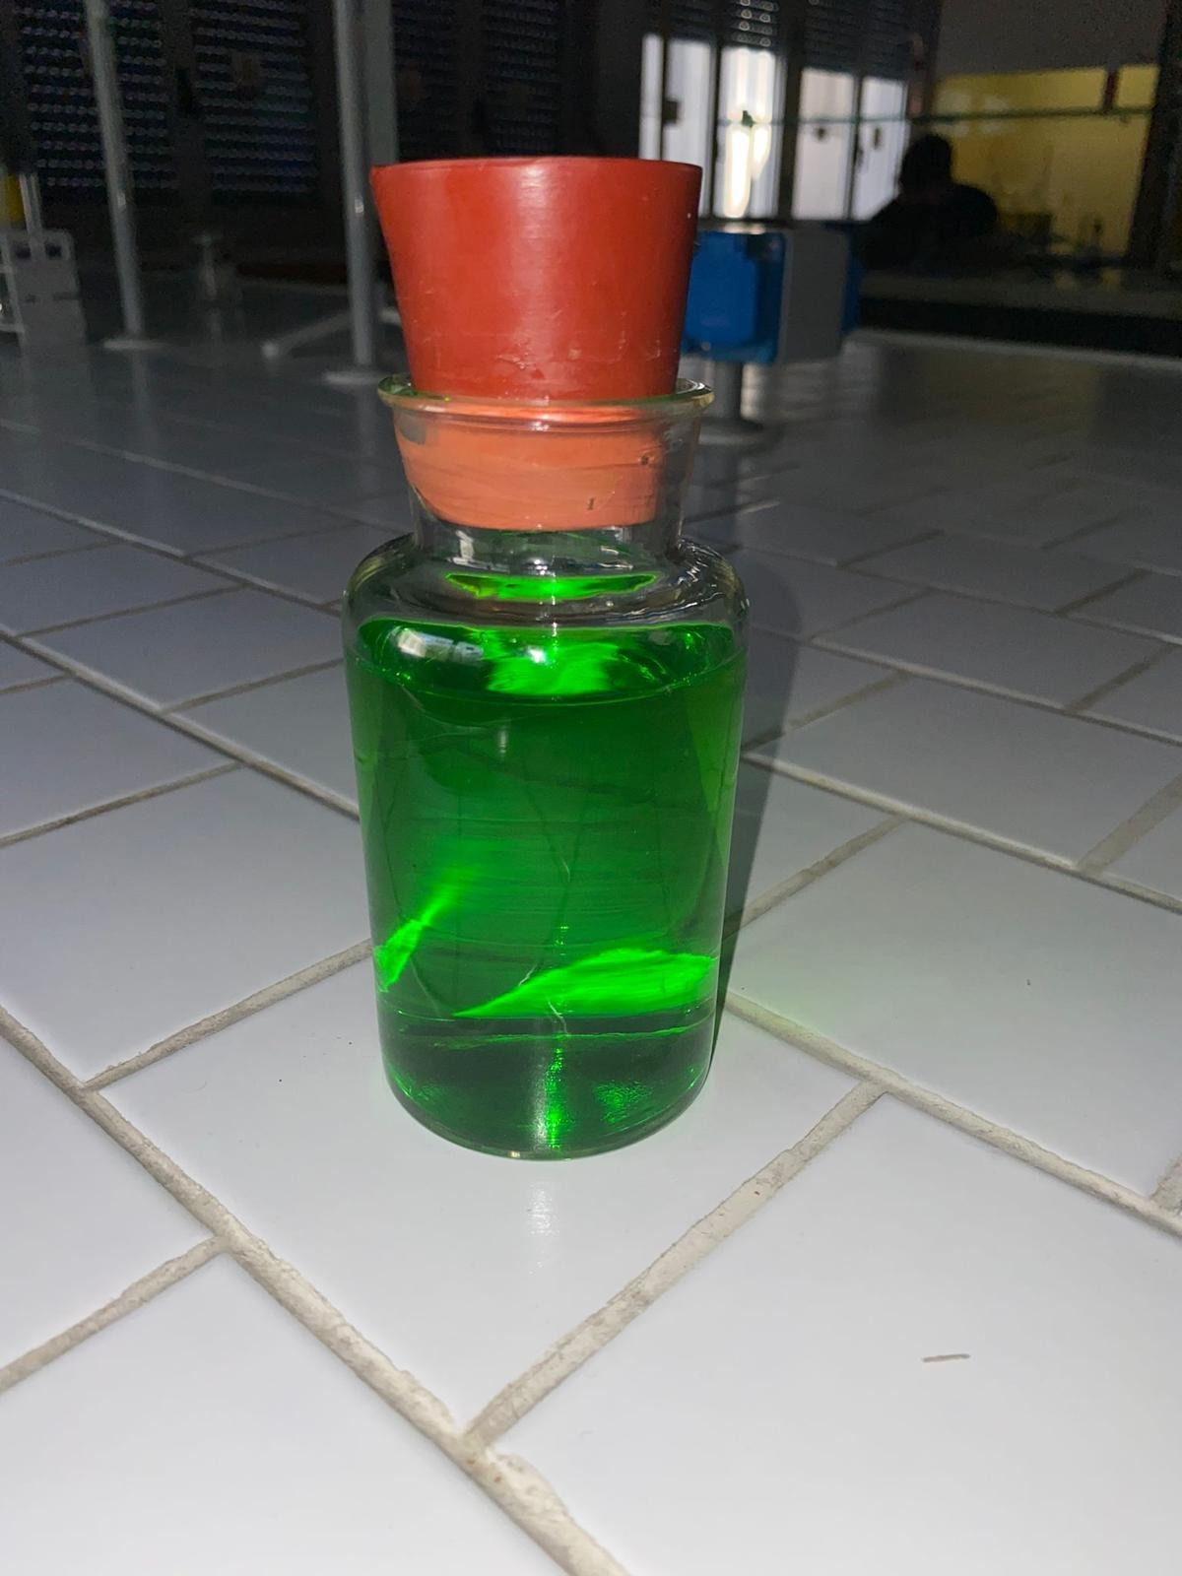
Method:
After that, the cells must be broken to free the contents of the banana, to do this we use the detergent, which contains substances that dissolve the lipids, of which the biological membranes are composed.
Successivamente si aggiunge il sale, che permette alle molecole di DNA di avvicinarsi e raggrupparsi.
Dopo di che bisogna rompere le cellule

Slide 2
Method:
A little distilled water is then added to make the solution more liquid and filterable.
Successivamente si aggiunge il sale, che permette alle molecole di DNA di avvicinarsi e raggrupparsi.
Dopo di che bisogna rompere le cellule

